Slide 1
СИСТЕМА ДУХОВНО-НРАВСТВЕННОГО ВОСПИТАНИЯ В РЕАЛИЗАЦИИ ПЕДАГОГИЧЕСКОГО ПРОЕКТА «РУССКАЯ НАРОДНАЯ ШКОЛА»:
Учитель начальных классов МКОУ-СОШ №6
имени К.Д. Ушинского
Короленкова Л.В..

Slide 2
В национальной образовательной инициативе «Наша новая школа» определены пути развития российского образования и акцентировано внимание на том, что инновационные пути развития России будут реально осуществляться здоровыми, интеллектуальными, мобильными людьми, духовно-нравственными, любящими свою Родину, знающими её историю, заботящимися о её благосостоянии. В Послании Федеральному Собранию 5 ноября 2008 г. Дмитрий Анатольевич Медведев обратил внимание на «ценности, общественные идеалы и нравственные принципы», которые лежат в основе современной государственной политики, которые «выстраданы и выверены за века» отечественной истории и без которых «мы не можем представить себе нашу страну»: СПРАВЕДЛИВОСТЬ; СВОБОДА личная и национальная, а также свобода предпринимательства, слова, вероисповедания, выбора места жительства и рода занятий; ЖИЗНЬ ЧЕЛОВЕКА; МЕЖНАЦИОНАЛЬНЫЙ МИР; СЕМЕЙНЫЕ ТРАДИЦИИ; ЛЮБОВЬ и ВЕРНОСТЬ; ЗАБОТА о младших и старших; ПАТРИОТИЗМ; ВЕРА в РОССИЮ; ЕДИНСТВО РОССИЙСКОЙ НАЦИИ.

Slide 3
Ежегодно проводимые Международные Рождественские Чтения, Областные Рождественские Чтения дают верные ориентиры благотворной работы по духовно-нравственному развитию и воспитанию.
На основе анализа практики деятельности педагогического коллектива, изучения приоритетов развития школы, социального заказа, обновления нормативной правовой базы разработана концепция воспитательной системы, конкретизированы представления о содержании и основных направлениях Программы развития «Русская народная школа» и программы воспитательной работы по духовно-нравственному развитию и воспитанию, что позволяет решать проблемы комплексно, охватывая своим воздействием все поколения, пронизывая все стороны жизни: социально-экономическую, политическую, правовую, педагогическую.

Slide 4
Системный подход высвечивает стратегические направления развития школы, которые формируют новую модель управления образовательным процессом. Ее основа состоит в открытой позиции всех участников творческого процесса, в необходимости и желании работать единой командой.
Инвариант управленческих действий школы по реализации прав обучающихся (воспитанников) на свободу совести и религии, как того требуют Конвенция о правах ребёнка, Конституция Российской Федерации, Закон Российской Федерации «Об образовании», ориентирован на:
информирование участников образовательного процесса по направлениям духовно-нравственного развития и воспитания;
изучение и учёт образовательных запросов обучающихся и их родителей при определении содержания образования;
создание комплекса условий, необходимых для достижения качества образования;
организацию мониторинга качества и результатов образования.

Slide 5
Главная идея, положенная в основу концепции программы по духовно-нравственному воспитанию и развитию, - это воспитание духовно- нравственной личности, инициативной, творческой, способной самостоятельно находить выход из проблемной ситуации, с чертами русского характера: трудолюбие, честность, порядочность; создание условий для становления здорового человека, полезного и востребованного обществом; становление личности, руководствующейся в своей жизнедеятельности общечеловеческими ценностями.
Духовно-нравственное воспитание на основе православных традиций формирует ядро личности, влияя на все стороны и формы взаимоотношений человека с миром: на его этическое и эстетическое развитие, мировоззрение и формирование гражданской позиции, патриотическую и семейную ориентацию, интеллектуальный потенциал, эмоциональное состояние и общее физическое и психическое развитие.

Slide 6
В процессе реализации программы по духовно-нравственному развитию и воспитанию личности формируется следующая система ценностей:
индивидуально-личностные (жизнь человека, права ребенка, честь, достоинство);
семейные (отчий дом, родители, семейный лад, родословная семьи, ее традиции);
национальные (образ жизни, поведения, общения; Родина, святыни страны, национальная геральдика, родной язык, родная земля, народная культура, единство нации);
общечеловеческие (биосфера как среда обитания человека, экологическая культура, мировая наука и культура, мир на Земле и т.д.).
Основные концептуальные идеи, лежащие в основе реализации воспитательной системы школы: культуросообразность, гуманизация и гуманитаризация, педагогическая поддержка, общедоступность и свобода выбора, свобода и независимость развития ребенка, событийность. Реализация этих идей основывается на принципах природосообразности, культуросообразности, индивидуально-личностного подхода, ценностно-смыслового подхода, сотрудничества.

Slide 7
Реализация идей осуществляется в условиях модернизации внутришкольного управления:
творческое инновационное сотрудничество, развитие проектно-исследовательской деятельности;
целесообразный подбор и расстановка кадров в соответствии с их возможностями и способностями;
развитая методическая служба;
система повышения квалификации, построенная на основе альтернативы и выбора;
аттестация как средство стимулирования труда педагогов и руководителей;
мониторинг эффективности управления;
система внутришкольного контроля, управление по результатам;
рефлексивный эффект в управлении, достигаемый чёткостью функциональных обязанностей (сбор информации по результатам, самоанализ результатов, постановка реальных целей, обеспеченных ресурсами, выявление тенденций развития для проектирования управленческих решений, организация всей деятельности в циклах и командах, персонализация ответственности);
информационно-аналитический банк как основной инструмент управления.

Slide 8
Создание педагогических условий для духовно – нравственного воспитания школьников в образовательном процессе, а также определение места духовно – нравственной культуры в структуре содержания образования требует от педагогов не только знания предметов и методики их преподавания, но и умения направить свою деятельность на духовно-нравственное воспитание, определить своеобразие каждого ребёнка, почувствовать душу его, оценить его потенциальные возможности, помочь в духовно-нравственном развитии.
Механизм управления содержит нормативно-правовую и содержательную составляющие: нормативные правовые акты и документы; учебные программы; сложившиеся нормы и правила, существующие в обществе, коллективе; условия жизни и труда; личностные и коллективные стимулы - потребности и интересы; духовные ценности.

Slide 9
Для управления системой духовно-нравственного развития и воспитания в школе действует координационный совет. Его состав и полномочия определяются соответствующими правовыми актами. Создана творческая группа педагогов по экспертизе воспитательно-образовательных программ и методических материалов по духовно-нравственному воспитанию, по проведению социологических исследований с целью выявления проблем духовно-нравственной жизни учащихся на основе анализа и обобщения опыта духовно-нравственного воспитания.
Стержнем духовно-нравственного развития и воспитания в школе является реальная база содержания образования, основанная на системном подходе, который:
развивает знания во всех звеньях образования через введение учебных курсов: «Основы православной культуры» в 5 классе, «ОРКСЭ» в 4, 5 классах, МХК в 10-11 классах, «Детский мир» в 2-4 классах, интегрирование знаний по курсу «Основы православной культуры» с другими учебными дисциплинами (литература, русский язык, МХК, история, география и др.);
развивает сеть дополнительного образования;
дает возможность активному взаимодействию с организациями и учреждениями культуры;
объединяет содержание обучения и воспитания в единый образовательный процесс, создавая условия для гармоничного развития ребенка, его родителей и педагогов, развивая эффективные формы взаимодействия, расширяя границы возможного сотрудничества, снимая барьеры между отдельными учебными предметами, между школой и семьей, школой и обществом, школой и жизнью.

Slide 10
Модель воспитательной системы состоит из трех системообразующих элементов: Деятельность, Отношения, Личность, интегрирующих и образующих целостный воспитательный процесс.
Модель «Личность» представлена с двух позиций: как своеобразный предполагаемый результат - образ выпускника школы и как направления роста и развития:
индивидуальная траектория развития,
ценностно-ориентированное,
креативное,
социальное,
интеллектуальное,
спортивно-оздоровительное.

Slide 11
Модель «Отношения» - ключевой компонент воспитательной системы, в котором отражены межличностные, разновозрастные отношения, отношения учащихся со взрослыми и отношение к школе. Уклад жизни школы определяется ее традициями, законами и правилами. Все педагоги и дети ценят правило трех П: принять, понять, признать; правило трех Д: добросердечие, добросовестность, добропорядочность. Педагогический коллектив работает над созданием в социуме имиджа школы - «школы добрых отношений», неповторимого облика, обеспечивающего её привлекательность и популярность.
Модель «Деятельность» реализуется в следующих направлениях:
познание,
общение,
игра,
творчество,
краеведение.
Главные источники человечности, духовно-нравственных ценностей: патриотизм, гражданственность, традиционные российские религии, семья, труд и творчество, природа и искусство, человек и человечество.

Slide 12
За время работы школы по проблеме духовно-нравственного развития и воспитания сложился арсенал форм, методов и приемов, соединяющих воспитание и обучение в единый процесс.
Методический совет школы - необходимое звено управления. В него входят педагоги, ведущие активную исследовательскую и проектную работу, и администрация школы. На качественно новую ступень вышла работа методических объединений: к традиционным формам методической работы прибавился огромный пласт проектно-исследовательской деятельности, результатом которой стали разработки программ, публикации педагогов школы

Slide 13
Развитие компетентности педагогов осуществляется в ходе организации работы методического объединения классных руководителей 1-11 классов, творческих групп по проблемам духовно-нравственного воспитания, экспериментальных площадок, в процессе обогащения теоретического и технологического потенциала педагогической деятельности, использования инновационных технологий методической деятельности; ведутся методические дневники классных руководителей; «методическое портфолио»; обогащается научно-методическая деятельность педагогов в их взаимодействии с родителями по формированию семейных духовно-нравственных ценностей у старшеклассников; проводятся научно-практические конференции; осуществляется индивидуальная работа над методическими темами по духовно-нравственной тематике; проводятся педсоветы, формируется банк передового педагогического опыта, активизируется работа по педагогическому самообразованию, организуются мастер-классы, проводятся семинары (15.02.2012 – Система духовно-нравственного воспитания в реализации педагогического проекта «Русская народная школа»).

Slide 14
Классными руководителями используются в работе с детьми целевые программы «Я - гражданин России», «Твой выбор», «Растим здоровое будущее», «Семья и школа», «Шаг в будущее».
Принимая во внимание целостность воспитательного процесса, определяя духовно-нравственную культуру как базовую, мы используем оптимальные формы работы на основе личностно-ориентированных гуманистических воспитательных технологий:
технология социализации личности;
технология душевной гимнастики;
технология самовоспитания;
технология сотрудничества;
технология групповой работы;
технология проектной деятельности;
информационно-коммуникативные технологии;
технология социальной проблемно-ценностной дискуссии;
игровые технологии;
шоу-технологии.
Воспитательные возможности школы расширяются благодаря действию социально-психологической службы.

Slide 15
Важная роль в реализации программы по духовно-нравственному воспитанию принадлежит ученическому самоуправлению. Создана детская организация «Содружество», объединяющая учащихся 5 - 11 классов. Организации имеют программу, устав, девиз, эмблему. Члены организации живут по правилам, выработанным ими же. Структура детской организации, правила ее жизнедеятельности дают учащимся возможность активно участвовать в жизни школы. Активно действует Совет старшеклассников.
Управление родительской общественностью осуществляют родительские комитеты классов и школы решают вопросы оказания школе материально-технической и финансовой помощи и принимают решения по рациональному использованию данных ресурсов, принимают участие в организации общешкольных и классных мероприятий. В состав Совета школы входят родители, учащиеся старших классов, педагогические работники школы. Создавать открытое образовательное пространство школы помогают сайт школы, школьная газета, публичный отчёт директора школы.

Slide 16
В системе духовно-нравственного развития и воспитания важной составляющей является массовая работа, организуемая и проводимая школой в разрезе коллективных творческих дел при активном участии органов местного самоуправления, ветеранских, молодежных организаций, Православной Церкви.
Значимая ступень развития гражданина - осознанное принятие традиций, ценностей, особых форм культурно-исторической, социальной и духовной жизни родного посёлка, города, района, области. Благодаря традициям, наполняются конкретным, чувственно-выразительным содержанием через семью, родственников, друзей, школу, природную среду и социальное окружение понятия «Родная земля Россия», «Малая Родина», «Моя школа».Традиции расширяют возможности межвозрастного общения, способствуют пониманию детьми смысла жизни наших предков с позиции современного человека. Традиции формируют общие интересы, придают школьной жизни определенную прочность, надежность и постоянство, необыкновенность, привлекательность.

Slide 17
Традиции школы
акции («Дед Мороз +»; «Забота: помощь ветеранам»; «Я гражданин России»; «Моё здоровье»; «Мы за ЗОЖ»);
праздники («День Знаний»; «Учителям посвящается»; «Осенины»; «Новогодняя ёлка»; Рождественские колядки; «Масленица»; «Мамин и бабушкин праздник»; «День славянской письменности и культуры, посвящённый святителям Кириллу и Мефодию»; «День Победы»; «Последний Звонок»);
фестивали творчества, творческие мастерские («Рукодельница»; «Игрушки на ёлку»; «Мастерим кормушки»; «Золотые руки»);
фотовернисажи («Край наш Тульский»; «Память семьи»; «Школьные моменты»; «Окно в природу»);
встречи в краеведческом музее «Тульские древности»;
посещение Всехсвятского собора;
классные часы и часы общения («Душа – это мой внутренний мир», «Мой мир общения», «О красоте и добре», «Стать самим собой», «Познаю себя», «Воспитаю себя», «Умей помочь себе»);
портфолио личных достижений;
дни здоровья («Осенний марафон», «Зимние народные забавы», «Снежный город»; «День защиты детей»; «Безопасное движение»);
операции («Чистый школьный двор»; «Украсим мир цветами»;«Чистая вода»; «Покормите птиц зимой»; «Внимание: гололёд»);
галереи («Моя родословная»; «Мы против вредных привычек»; «Экспозиция для школьного музея»; музейные уроки.

Slide 18
Ученический и педагогический коллективы тесно сотрудничают с учреждениями дополнительного образования. На базе школы работают кружки и секции: «Ритмика», «Здравствуй, музей!», «Тула. Век XX», «Ветер странствий», «Традиции и обычаи русского народа», ансамбль русской песни «Калинка», вокальный ансамбль «Домисольки», детский музыкальный театр, «Юный стрелок», «Баскетбол».
Школа активно сотрудничает с семьей, создавая общее, открытое для социальной среды школьно-семейное пространство, где слышат звон колоколов и стремятся к тому, чтобы школа была не только учреждением, где учат, но и «социальной семьей». Объединение семьи и школы в деле воспитания создает благоприятные возможности для укрепления гражданственности, для приобщения к ценностям и традициям российской семьи: любовь, верность, здоровье, почитание родителей, забота о младших и старших; бережное отношение к жизни человека, к продолжению рода. Реализуется программа педагогического всеобуча родителей, проводятся совместные мероприятия детей и родителей, организуется участие в праздниках, проводятся индивидуальные консультации.

Slide 19
Важным условием педагогического управления является получение объективной информации о реализации программы духовно-нравственного воспитания и развития школьников.
Эффективность обратной связи обеспечивается в процессе анализа результатов инновационного развития школы.
К формам анализа результатов мы относим:
обобщение, анализ и представление результатов опросов, статистических исследований, мониторинга успешности учащихся;
мониторинг образовательных потребностей учащихся;
мониторинг комфортности пребывания в школе и удовлетворенности качеством образовательных услуг учеников и их родителей;
обсуждение, анализ, обобщение работы учителей в контексте проектной деятельности и функционирования методобъединений и творческих групп; анализ промежуточных результатов и подведение итогов на методическом совете школы;
творческие отчеты педагогов и организаторов творческих групп, ежегодный открытый отчет директора школы на общешкольном родительском собрании о результатах образовательной деятельности;
участие в мероприятиях, организуемых управлением образования, кафедрой гуманитарного образования ГОУ ДПО ТО «ИПК и ППРОТО»;
экспертиза инновационного потенциала педагогического коллектива, творческих групп, осуществляемая специалистами ГОУ ДПО ТО «ИПК и ППРОТО» на разных этапах реализации программы развития «Русская народная школа», системообразующим направлением которой является духовно-нравственное воспитание и развитие с 2000 года.
Соответственно основными формами представления результатов являются:
материалы конференций, педагогических чтений, научно-практических семинаров, творческих отчётов, проводимых на базе школы для педагогической общественности города и района, целью проведения которых является соорганизация управленческих позиций педагогического коллектива школы и социальных партнёров;
консультационная деятельность педагогов и администрации школы;

Slide 20
Показателями результативности работы школы по духовно-нравственному развитию и воспитанию являются:
развитие школьной гуманистической воспитательной системы, где главным критерием является развитие личности ребенка, вхождение его в мир культуры со знанием истории своей страны;
комфортность и безопасность образовательной среды, климат взаимоотношений в школе, по определению учащихся и педагогов, - «положительный», «доброжелательный», «теплый»;
координация деятельности и взаимодействие всех звеньев системы: базового и дополнительного образования, школы и социума, школы и семьи;
развитие и совершенствование системы дополнительного образования в школе;
взаимодействие и координация усилий всех участников образовательного процесса в организации досуга и каникулярного времени учащихся, в профилактической работе по предупреждению безнадзорности и правонарушений среди несовершеннолетних;
освоение и использование в практической деятельности новых педагогических технологий и методик воспитательной работы с учетом принципов православной педагогики;
использование разнообразных средств воспитания общей культуры, верности духовным традициям России, ответственности, правосознания, уважения к ценностям современного общества, сформированного на основе духовных ценностей российской культуры;
развитие форм ученического самоуправления;
дальнейшее развитие и совершенствование работы по воспитанию здорового образа жизни и негативного отношения к вредным и пагубным привычкам;
расширение диапазона мероприятий для раскрытия, развития и реализации творческих, учебно-исследовательских способностей учащихся, для духовно-нравственного развития: возросло количество победителей и лауреатов конкурсов разного уровня, расширилась вариативность участия обучающихся 1-11 классов школы в различных номинациях творческих конкурсов;
развитие исследовательской деятельности учащихся: проведение ученических конференций по организации предметно-исследовательских и проектных работ учащихся, конкурсов компьютерных презентаций, творческих мастерских, участие в областных научно-практических конференциях, Толстовских чтениях, Всероссийских открытых олимпиадах;
увеличение доли учащихся, вовлеченных в проектную деятельность с использованием средств информационно-коммуникативных технологий;
активизация социально-психологической помощи при решении наиболее актуальных и сложных проблем в воспитательной работе с учащимися, с семьями учащихся.

Slide 21
В качестве творческого отчета педагогического коллектива МКОУ-СОШ №6 им. К.Д. Ушинского был проведен городской семинар «Система духовно-нравственного воспитания в реализации педагогического проекта «Русская народная школа» 15 февраля 2012 года.

Slide 22
На семинаре обсуждались актуальные проблемы:
«Система духовно-нравственного воспитания на примере предметов эстетического цикла» Голышева Оксана Витальевна, заместитель директора по ВР, учитель музыки и МХК, старший преподаватель кафедры гуманитарного образования ГОУ ДПО ТО «ИПК и ППРО ТО»
«Роль предметного курса «Детский мир» К.Д. Ушинского в духовно-нравственном становлении младших школьников» Сергейчева Любовь Алексеевна, руководитель ШМО учителей начальных классов, учитель высшей категории

Slide 23
«Место музея истории школы в системе духовно-нравственного воспитания» Сергиевская Нинель Михайловна, «Отличник народного просвещения»
«Роль православия в формировании духовной культуры школьников» Маёрова Галина Петровна, учитель истории, обществознания и основ православной культуры, учитель 1 категории, руководитель ШМО классных руководителей
«Родной язык и литература – наше национальное достояние» Чурсина Ольга Игоревна, руководитель ШМО учителей русского языка и литературы, учитель высшей категории

Slide 24
«Реализация модели «Русская народная школа» (опыт работы)
Мелешко Татьяна Ивановна, директор МКОУ-СОШ №6, Заслуженный учитель РФ

Slide 25
Выписка из протокола заседания регионального экспертного Совета от 14.06.1995 года
Повестка дня: экспертиза педагогического проекта реализации идей Русской народной школы
Постановили: признать педагогическую целесообразность педпроекта «Русская народная школа», реализуемого на базе СШ №6, и рекомендовать отделам образования администрации Центрального района зарегистрировать СШ №6 как экспериментальную площадку сроком на 5 лет. Авторам проекта доработать программу «Русская народная школа» с учетом замечаний РЭС

Slide 26
Педагогические идеи К.Д. Ушинского
«О необходимости сделать русские школы русскими»
«Скудность наших сведений о России зависит от многих причин; но, конечно, прежде всего, от того, что мы ее не изучаем или изучаем плохо…»

Slide 27
«Еще недавно мы старались во всем подражать иностранцам; теперь другая мода. Но, право, нам не мешало бы занять вместо всех прочих одну черту из западного образования – черту уважения к своему Отечеству; а мы её-то, именно её, единственно годную для заимствования во сей полноте, и пропустили. Не мешало бы нам занять её не за тем, чтоб быть иностранцами, а лишь затем, чтоб не быть ими посреди своей Родины…»

Slide 28
Общефилософские постулаты и идеи Русской народной школы
Цель системы образования – воспитание Человека как субъекта культурно-исторического процесса, отражающего в себе исторический разум, культуру человечества, чувствующего свою ответственность перед будущим.
Цель системы образования – развивающаяся личность

Slide 29
Основные идеи народной школы
РУССКИЙ КОСМИЗМ
СВОБОДА ВЫБОРА
СОБСТВЕННО ДЕЯТЕЛЬНОСТЬ
ЭВОЛЮЦИОН-НОСТЬ

Slide 30
Основные идеи народной школы
СОБОРНОСТЬ
ЕДИНСТВО ИНДИВИДУАЛЬНО-ЛИЧНОСТНОГО, НАЦИОНАЛЬНО-ОСОБЕННОГО, ОБЩЕЧЕЛОВЕЧЕСКОГО
ЛИЧНОСТНОЕ МНОГООБРАЗИЕ

Slide 31
Основные идеи народной школы
НАЦИОНАЛЬНЫЙ ДОМ
ПЕРВЕНСТВО ДУХОВНОСТИ
ГУМАНИЗМ

Slide 32
Основные принципы народной школы
ИНДИВИДУАЛЬНОСТЬ
Личностные характеристики учителя
Педагогические взгляды или неповторимые манеры общения
ЦЕЛОСТНОСТЬ
Системность
Устойчивость
Разносторонность

Slide 33
Основные принципы народной школы
ЕДИНСТВО ТИПА ВПЕЧАТЛЕНИЙ
ОТЕЧЕСТВЕННАЯ ИСТОРИЯ
ОТЕЧЕСТВЕННАЯ КУЛЬТУРА
НАРОДНАЯ ПЕДАГОГИКА
НАЦИОНАЛЬНАЯ ПСИХОЛОГИЯ

Slide 34
МЕТОДИКА НАЧАЛЬНОГО ОБУЧЕНИЯ
ИСТОРИЯ
ПРЕДМЕТЫ ЕСТЕСТВЕННО-МАТЕМАТИЧЕСКОГО ЦИКЛА
ДЕТСКИЙ МИР
МУЗЫКА И ДР.
ЛИТЕРАТУРА, ЯЗЫК
ИСПОЛЬЗОВАНИЕ ЭЛЕМЕНТОВ НАРОДНОЙ ПЕДАГОГИКИ
НАЦИОНАЛЬНЫЙ КОМПОНЕНТ В ПРЕПОДАВАНИИ УЧЕБНЫХ ПРЕДМЕТОВ
НАРОДНАЯ ШКОЛА
КРАЕВЕДЕНИЕ
ОБУЧЕНИЕ НАРОДНЫМ РЕМЕСЛАМ
ВОСПИТАНИЕ НА ТРАДИЦИЯХ
ИСТОРИЧЕСКОЕ
ЛИТЕРАТУРНОЕ
ПРИРОДНОЕ
ИЗОБРАЗИТЕЛЬНОЕ ИСКУССТВО
НАРОДНЫЕ ПРОМЫСЛЫ РОССИИ
ДЕКАОРАТИВНО-ПРИКЛАДНОЕ ИСКУССТВО
ФОЛЬКЛОРНОЕ ТВОРЧЕСТВО
МУЗЕЙ ИСТОРИИ ШКОЛЫ
КРУЖКИ ДПИ

Slide 35
Новые учебные предметы и факультативные курсы
Детская литература | Начальные классы
Детский мир
Природа и мы
Мир русских сказок
Русский музыкальный фольклор
Художественный труд
История Тульского края | 5 классы
Декоративно-прикладное искусство | 5-11 классы
Русские народные промыслы | 5-9 классы
Русский фольклор | 6 классы
Русская словесность | 10 классы
Литературное краеведение | 7,9 классы
История русской рукописной книги | 8 классы
История математики в России | 7,9 классы
Русское музыкальное искусство | 8 классы
Русский народный костюм | 8 классы
Традиции и обычаи русской кухни | 7 классы

Slide 36
СИСТЕМА РАБОТЫ ШКОЛЫ ПО КРАЕВЕДЕНИЮ
КРАЕВЕДЕНИЕ
ИСТОРИЯ
ЛИТЕРАТУРА
ИСКУССТВО
ПРИРОДА

Slide 37
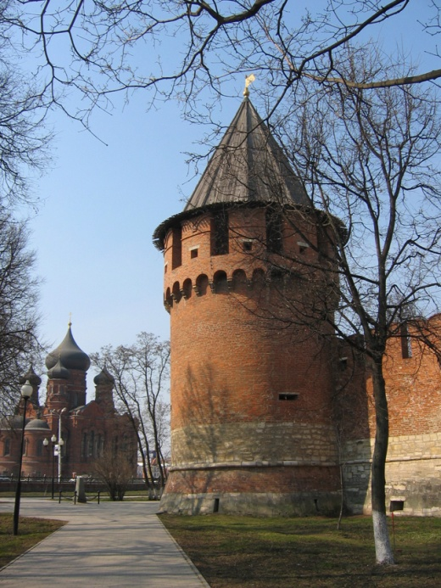
СИСТЕМА РАБОТЫ ШКОЛЫ ПО КРАЕВЕДЕНИЮ
ИСТОРИЯ
Историко-археологический музей «Тульские древности»
Тульский военно-исторический клуб
Поисковая работа учащихся
Подготовка к юбилейным датам
Факультатив « История Тульского края»
Экскурсии по историческим местам
Знакомство с Тульским Кремлем
Посещение краеведческого музея и филиалов

Slide 38
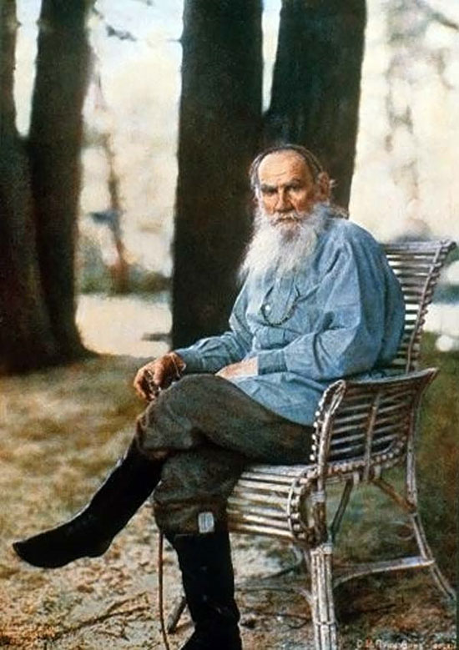
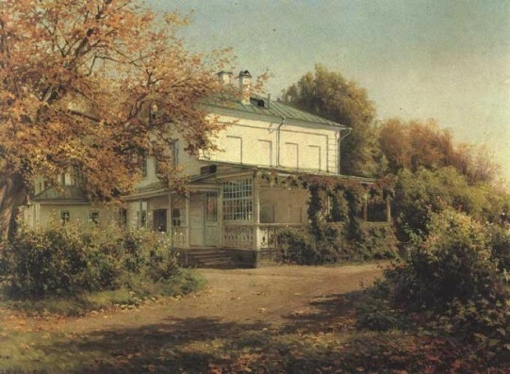
СИСТЕМА РАБОТЫ ШКОЛЫ ПО КРАЕВЕДЕНИЮ
ЛИТЕРАТУРА
Экскурсии по литературным местам
Связь с областными и городскими библиотеками
Изучение произведений К.Д. Ушинского
Проведение литературных праздников
Клуб «Встречи с интересными людьми»
Изучение предмета «Детский мир»
Посещение литературных музеев
Факультатив «Литературное краеведение»

Slide 39
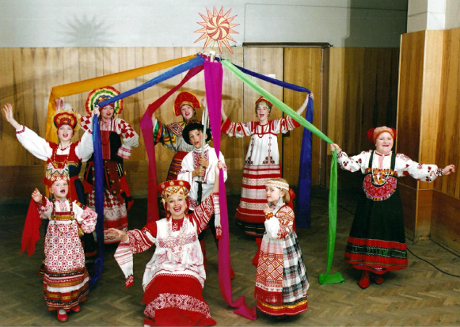
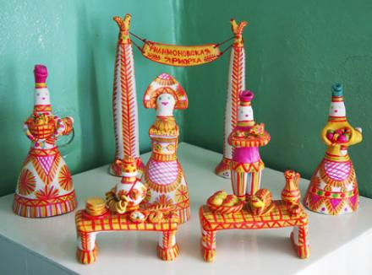
СИСТЕМА РАБОТЫ ШКОЛЫ ПО КРАЕВЕДЕНИЮ
ИСКУССТВО
Факультатив «Народные промыслы»
Программа центра «Преображение»
Изучение русских обрядов и фольклора
Участие в творческих конкурсах
Знакомство с искусством нашего края
Посещение театров, филармонии
Посещение художественного музея
Связь с выставочным залом

Slide 40
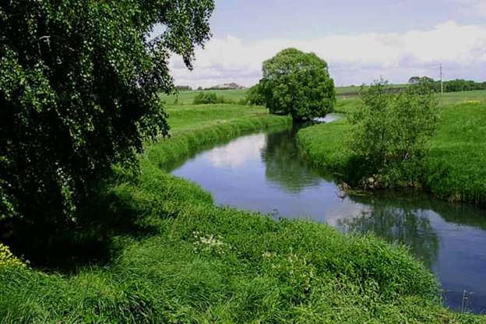
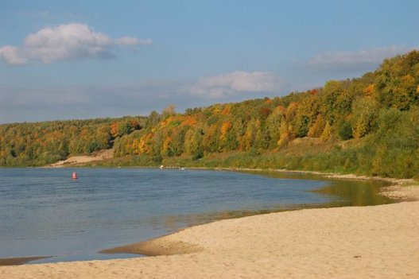
СИСТЕМА РАБОТЫ ШКОЛЫ ПО КРАЕВЕДЕНИЮ
ПРИРОДА
Экскурсии по родному краю
Сотрудничество с центром туризма
Изучение природы Белоусовского парка
Работа по озеленению
Изучение экологии Тульского края
Связь с музеями-заповедниками
Изучение географии Тульского края
Изучение проблем охраны природы

Slide 41
Духовно-нравственное воспитание в школе - это вся школа, открытая для жизни и открывающая перед учащимися настоящую Россию в ее историческом и духовном величии, широте социальных, культурных, духовных, экономических возможностей. Соответственно базовым механизмом управления развитием качества духовно-нравственного развития и воспитания становится соорганизация управленческих позиций субъектов образовательной и социокультурной сфер посёлка, района, области, страны.

